Slide 1

Introductie Ansible 2
installeren van software via scripts

Slide 2

Ansible-vault
Een bestand met wachtwoorden beveiligen kun je doen met ansible-vault.
Maak een nieuw bestand aan onder de “vars” directory met (verzin zelf een wachtwoord): ansible-vault create secret.yml

Slide 3
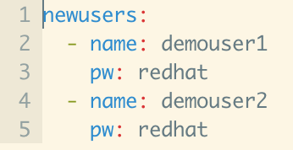
Ansible-vault
In secret.yml komt te staan:

Slide 4
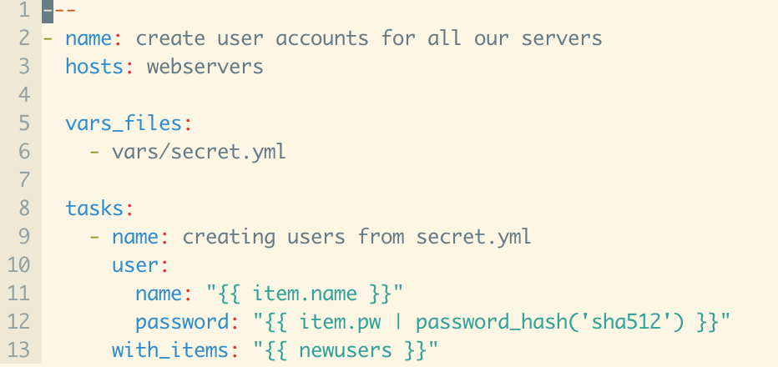
Ansible-vault
Maak in je hoofddirectors een nieuwe playbook “create_newusers.yml”:

Slide 5
Ansible-vault
Check syntax: ansible-playbook --syntax-check create_newusers.yml
Nu met --ask-vault-pass: ansible-playbook --syntax-check --ask-vault-pass create_newusers.yml
Maak een bestand aan “vault-pass” en zet hierin je wachtwoord welke je hebt gebruikt om secret.yml aan te maken. Pas rechten aan op dat bestand: chmod 0600 vault-pass

Slide 6
Ansible-vault
Check syntax met vault-password-file: ansible-playbook --vault-password-file=vault-pass --syntax-check create_newusers.yml
Voer playbook uit en kijk of gebruikers aangemaakt zijn op de webserver: ansible-playbook --vault-password-file=vault-pass create_newusers.yml
In logging zie je wachtwoord voorbij komen. Kun je dat ook uitzetten?

Slide 7
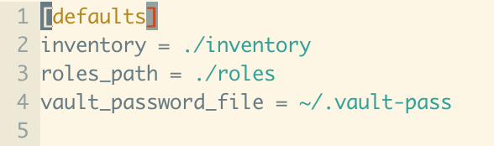
Ansible-vault
Path naar vault-pass kan opgegeven worden in ansible.cfg onder [defaults] (LET OP: bestandsnaam en locatie is hier aangepast)

Slide 8
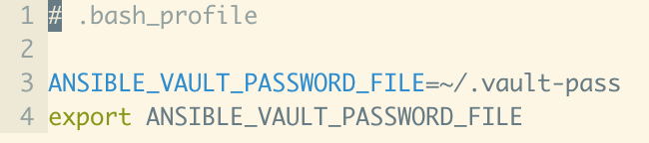
Ansible-vault
Of path naar vault-pass kan opgegeven worden in ~/.bash_profile (toegepast bij LRK)

Slide 9
Ansible-vault
Nog handig om te weten: https://docs.ansible.com/ansible/latest/user_guide/vault.html
Opmerking: bij nieuwe Ansible versie nog betere mogelijkheden voor vault => nog uitzoeken hoe dat werkt.

Slide 10
Stat module
De module “stat” wordt gebruikt om te kijken of iets, een file of directory, wel/niet aanwezig is.
Maak een directory “files” en plaatst hierin een bestand met de naam “testfile.txt” en zet daar wat tekst in

Slide 11
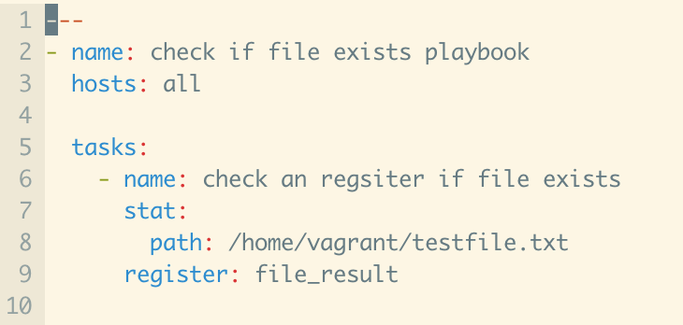
Stat module
Maak een playbook “check_file.yml” met de volgende inhoud:

Slide 12
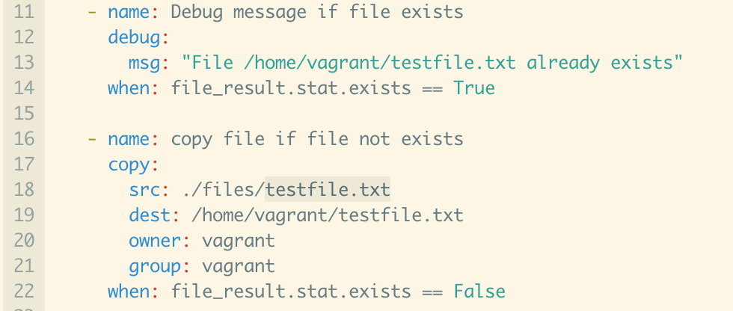
Stat module check_file.yml(2)

Slide 13

Stat module
2 keer uitvoeren om het verschil te zien: ansible-playbook check_file.yml
Eventueel toevoegen:
Notes:
Bij eerste run moet debug message overgeslagen worden (skipped)
Bij tweede run moet bij copy commando skipped weergegeven worden.

Slide 14
Role jboss installatie opdracht
Kijk of je een nieuwe role kunt maken voor het installeren van Jboss. Denk o.a. aan de volgende items:
Installeer en configureer wat nodig is:
Java-17-openjdk
Firewalld met poorten 8080 en 9990

Slide 15
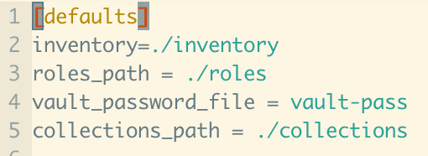
Role jboss installatie opdracht
Voor het zetten van java versie via alternatives heb je https://docs.ansible.com/ansible/latest/collections/community/general/alternatives_module.html
Dit zit in een “collection” “community.general”: ansible-galaxy collection install community.general -p collections
ansible.cfg aanpassen:

Slide 16
Role jboss installatie opdracht
Kijk of je een nieuwe role kunt maken voor het installeren van Jboss. Denk o.a. aan de volgende items:
Aanmaken gebruiker jboss en group jboss met uid/gid van 850
Zet als home directory voor jboss “/opt/home” maar maak die niet aan
Zet in “/etc/profile” een regel waarbij JBOSS_HOME als variable gezet wordt

Slide 17
Role jboss installatie opdracht
Kijk of je een nieuwe role kunt maken voor het installeren van Jboss. Denk o.a. aan de volgende items:
Neerzetten zipfile in /tmp (copy) en uitpakken (unarchive)
Symlink /opt/jboss
Juiste rechten op directory en files niveau
Toegang tot management (password in vault)
Configuratie template standalone.conf geheugen en binding adres uit variabelen
Jboss service template voor starten en stoppen

Slide 18
Role jboss installatie opdracht vervolg
Controleer of jboss gestart is met “wait_for”
Toegang tot management (password in vault bestand onder inventory/group_vars/appservers)
Ruim temp directory met zip file op
Backup oude jboss installatie en verwijder die indien nieuwe versie geïnstalleerd moet worden. Alleen starten met --extra-vars
Oude versie verwijderen

Slide 19
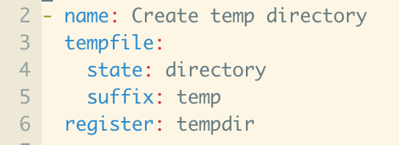
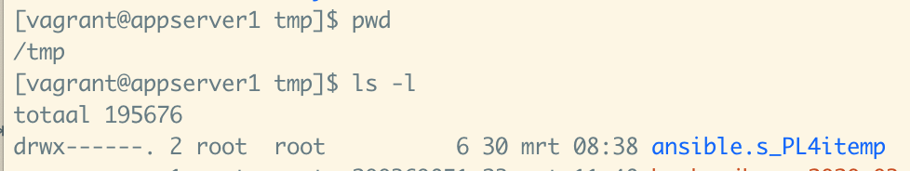
Role jboss installatie uitleg
Tempfile module, maak een tijdelijke directory aan onder /tmp op server:

Slide 20
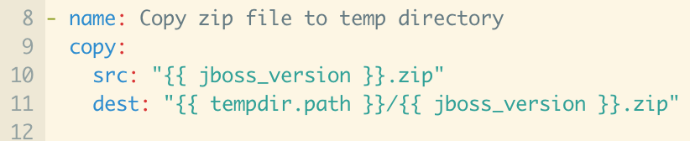
Role jboss installatie uitleg
Tempfile module, met geregistreerde waarde.path te gebruiken in je script:

Slide 21
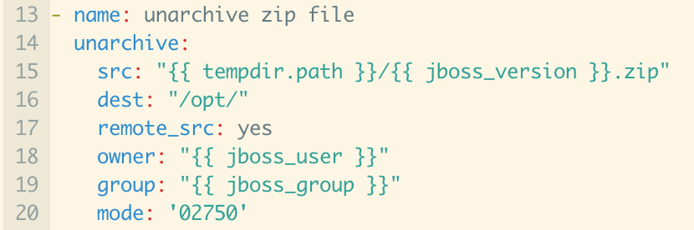
Role jboss installatie uitleg
Unarchive module, optie remote_src nodig indien zip file al op server staat: Opmerking: unarchive kopieert zelf ook eerst zip file voordat hij hem uitpakt, maar wil in 1 keer kunnen schonen. En let op met jboss_version en link daarnaar toe. Gebruik list_files optie.

Slide 22
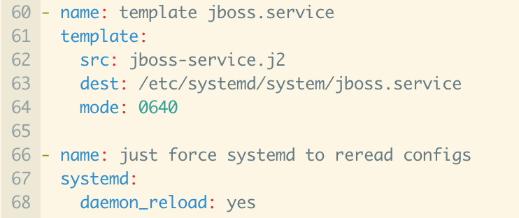
Role jboss installatie uitleg
Indien jboss.service aangepast moet worden reload systemd

Slide 23
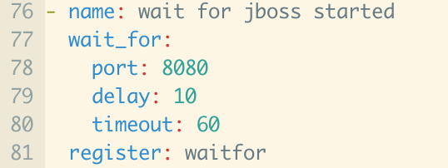
Role jboss installatie uitleg
Wachten tot jboss is gestart:

Slide 24
Role jboss installatie uitleg
Jboss management user toevoegen:

Slide 25
Role applicatie deploy opdracht
Maak een nieuwe role voor het deployen van een applicatie
Je hebt twee mogelijkheden:
Deployen door middel van “copy” module
Deployen door middel van “jboss” module
Hou rekening mee dat een deployment ook fout kan gaan

Slide 26
Role applicatie deploy opdracht
Voor deze opdracht 3 applicaties nodig:
SampleWebApp-1.0.0.war => is goed
SampleWebApp-1.1.0.war => deployed niet
SampleWebApp-1.2.0.war => deployed wel maar geeft een 404

Slide 27
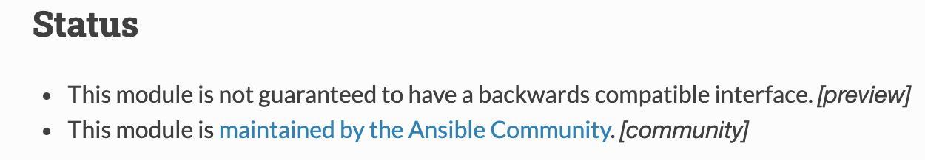
Role applicatie deploy
Deploy met “jboss” module is het makkelijkste, een minpunt kan zijn dat deze door community wordt onderhouden. https://docs.ansible.com/ansible/latest/modules/jboss_module.html

Slide 28
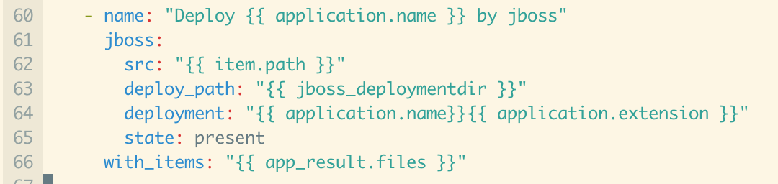
Role applicatie deploy
Deploy met “jboss” module:

Slide 29
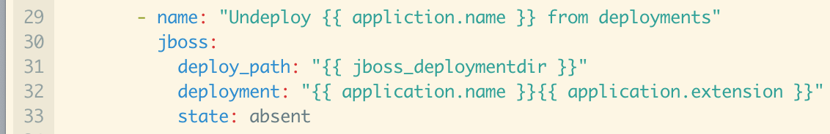
Role applicatie deploy
undeploy met “jboss” module:

Slide 30
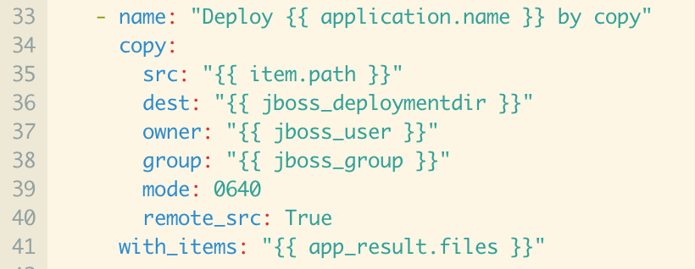
Role applicatie deploy
Deploy door middel van “copy”:

Slide 31
Role applicatie deploy
undeploy door middel van deployed applicatie verwijderen geeft wat problemen. Kijk wat er gebeurd als je de applicatie handmatig verwijderd onder deployments.
Dus eerst bestand “*.deployed” verwijderen, daarna applicatie en “*.undeployed” verwijderen

Slide 32
Role applicatie deploy
Block, rescue, always: https://docs.ansible.com/ansible/latest/user_guide/playbooks_blocks.html

Slide 33
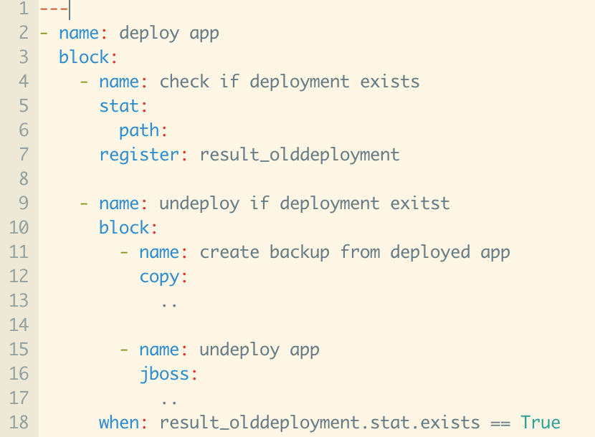
Role applicatie deploy
Block, rescue, always (1):

Slide 34
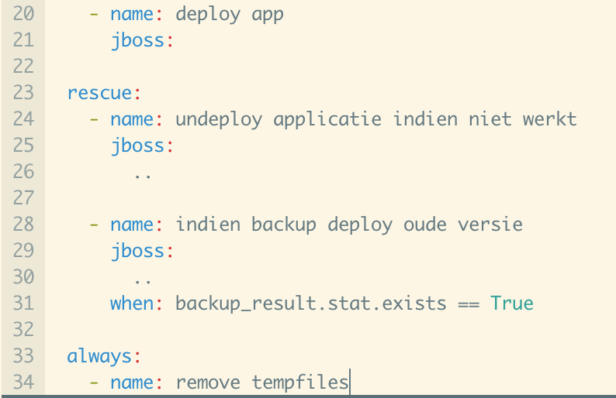
Role applicatie deploy
Block, rescue, always (2):

Slide 35
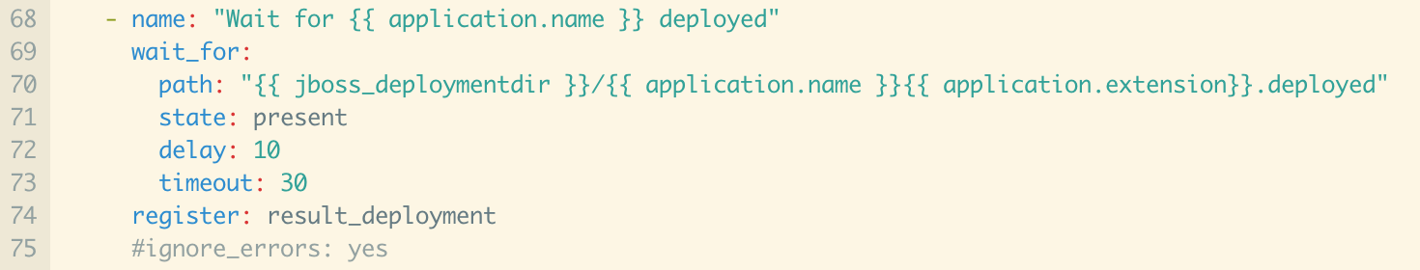
Role applicatie deploy
Controle of applicatie is deployed (1)

Slide 36
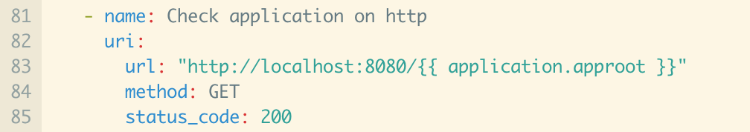
Role applicatie deploy
Controle of applicatie is deployed (2) https://docs.ansible.com/ansible/latest/modules/uri_module.html

Slide 37
Role applicatie deploy
In zip file zit een map roles met:
Jboss.deploy => deploy met jboss module
Applicatie.deploy => deploy met copy
Verder de scripts om de roles te gebruiken:
jboss-deploy.yml
Deploy-app.yml

Slide 38
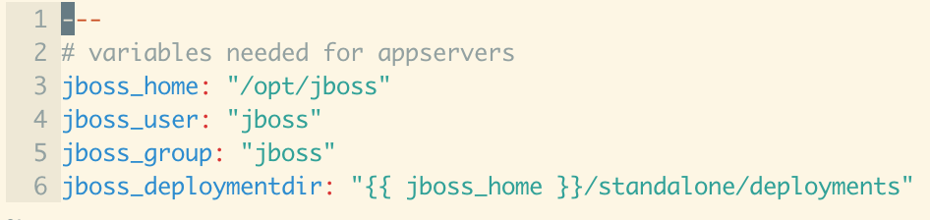
Role application deploy
Nodig ./inventory/group_vars/appservers/public.yml

Slide 39
HA proxy
HA proxy is software om een eigen loadbalancer op te zetten, zie http://www.haproxy.org/ en wordt binnen LRK gebruikt
Andere mogelijkheden voor loadbalancer zijn o.a. apache mod_proxy en nginx
Voor ansible is er een “haproxy” module (community) https://docs.ansible.com/ansible/latest/modules/haproxy_module.html

Slide 40
HA proxy
In zip file zit ook een role voor het installeren van HA proxy op de webserver met het script haproxy.yml om het te installeren.
Benodigd is wel een tweede appserver, appserver2.example.com met ip-address 192.168.60.11
Pas dus je Vagrantfile aan. Vergeet niet je “/etc/hosts” of “c:\windows\system32\drivers\etc\hosts” aan te passen

Slide 41
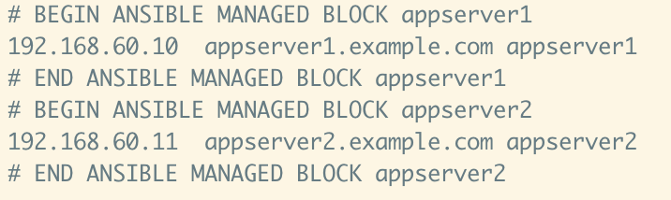
HA proxy
Zorg op webserver1 dat daar onder /etc/hosts ook zijn opgenomen (playbook bij Vagrant?):

Slide 42
HA proxy
Na installatie met: ansible-playbook haproxy.yml
Zou haproxy te zien moeten zijn met: http://webserver1.example.com:85/stats username + wachtwoord = admin

Slide 43
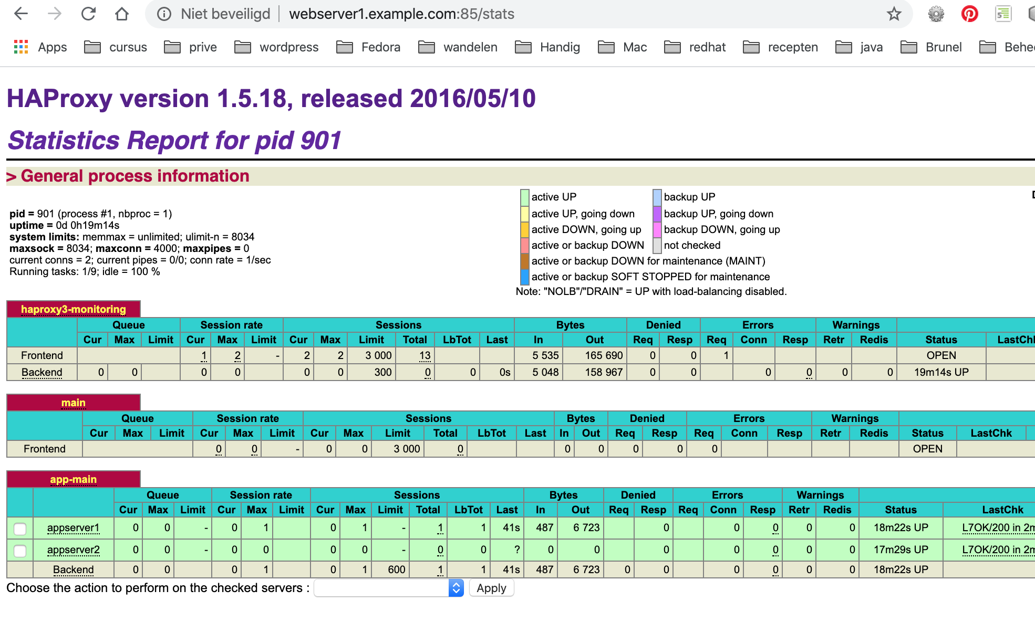
HA proxy

Slide 44
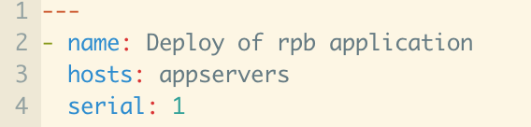
HA proxy
Aanpassingen in deploy script (zie deploy-ha-app.yml). Met “serial: 1” wordt eerst appserver1 gedaan en als die klaar is pas appserver2
Pre-tasks => voer eerst deze taken uit
Post-task => voer nadat rest is uitgevoerd, deze taken uit

Slide 45
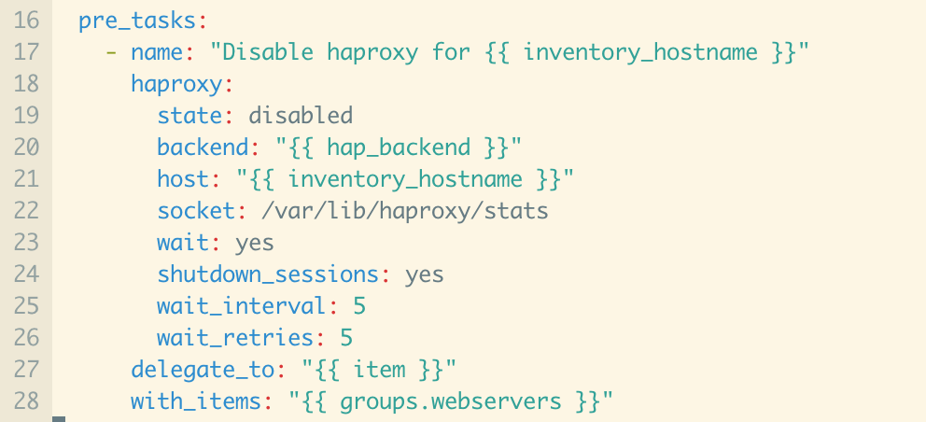
HA proxy

Slide 46
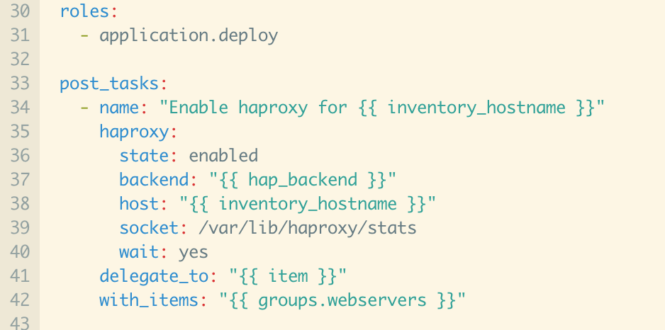
HA proxy

Slide 47
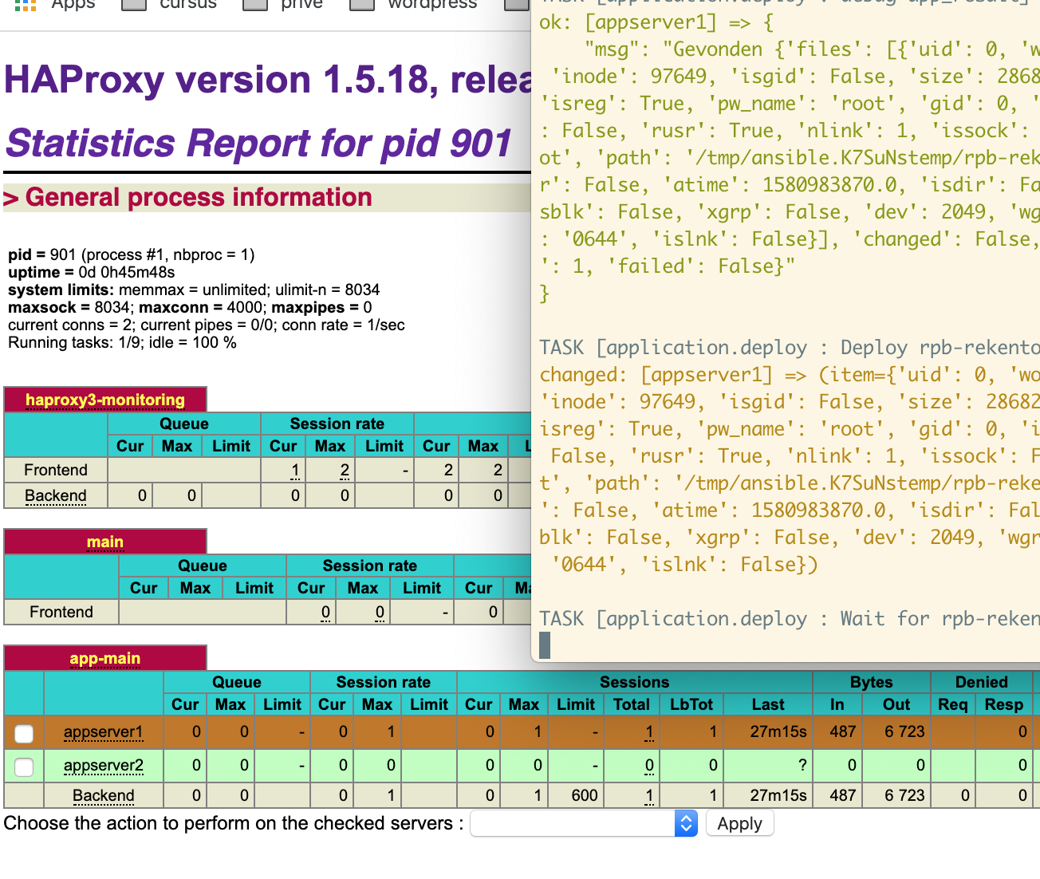
HA proxy
Voer uit: ansible-playbook deploy-ha-app.yml

Slide 48

Ansible workshop

